Slide 1
Дистанционное обучение в период каникул
www.yaklass.ru

Slide 2
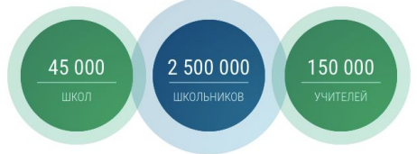
ЯКласс рекомендован Министерством просвещения для дистанционного обучения во время каникул

Slide 3
Цифровая Образовательная среда

Slide 4
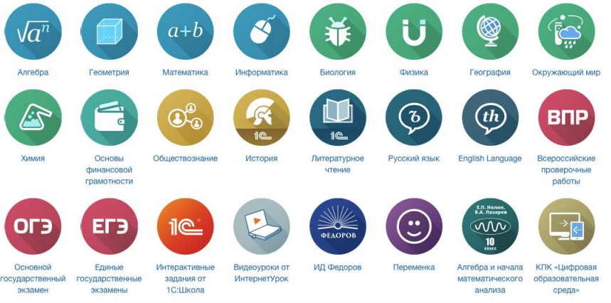
Предметы

Slide 5
Функционал учителя
Возможность дистанционно выдавать темы для самостоятельного изучения с проработкой на практически задачах
Игровая мотивация учеников на достижение результата
Выдача проверочных работ* с автоматической проверкой. Уникальный вариант для каждого ученика. Настройка строгости оценивания. В том числе имитации ОГЭ, ЕГЭ, ВПР

Slide 6
На связи с родителями
Родители видят достижения своего ребенка
Получают в автоматическом режиме уведомления о выданной работе и сроках ее выполнения
Шаги решения помогут ребенку готовиться к экзаменам дома
В личном кабинете родителя доступно портфолио ребенка – сфера интересов, рейтинг в классе, активность на сайте

Slide 7
Алгоритм подключения ЦОР ЯКласс
Зарегистрироваться на сайте yaklass.ru в роли «Учитель» и выбрать свои классы
Пригласить учеников зарегистрироваться на сайте или завести их самостоятельно
Запустить апробацию в разделе «мои классы»
* Если вы уже запускали апробацию раньше и хотите запустить повторно, заполните гугл-форму в чате вебинара, до 25 марта включительно

Slide 8
Региональный представитель в Сибири
Смолкина Екатерина Валерьевна
smolkina@yaklass.ru
www.yaklass.ru

